Slide 1
Detección y tracking de vehículos con drones
YOLOv11, YOLO26 y RT-DETR con SORT, ByteTrack y BoT-SORT sobre UAVDT
Diego Quispe
Brigitte Rojas
Alvaro Garcia
Sofia Salazar
Marcelino Maita
Visión por Computador
Práctica 4
Octubre de 2026
Notes:
Tema: seguimiento multi-objeto de vehículos en video aéreo (UAVDT), separando detección y asociación.

Slide 2
Índice
Problema y dataset
SAHI, fusión y ajuste
Pipeline y las 4 configuraciones
Protocolo de evaluación
YOLO26 frente a RT-DETR
Resultados y demos visuales
Trackers: geometría y apariencia
Conclusiones y referencias

Slide 3
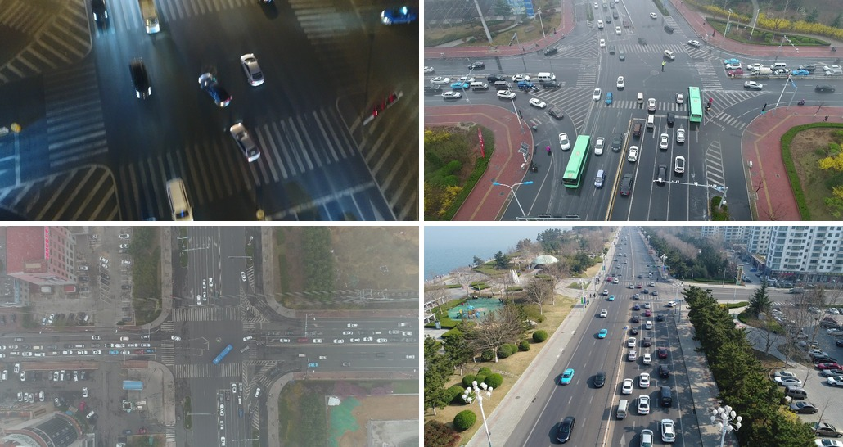
Problema y dataset
UAVDT-Benchmark (subset de test)
20 de las 50 secuencias (split oficial)
16 592 frames de 1024 × 540 px
340 906 cajas: car, truck y bus
Cada secuencia trae sus imágenes, un gt.txt con identidades y regiones ignoradas.
Secuencias M0203, M0403, M0701 y M1301
Retos de la vista aérea: vehículos de pocos píxeles, alta densidad, cámara en movimiento y oclusiones.
Du et al. [1]
Notes:
El PDF obliga a usar el subset de test de UAVDT: las 20 secuencias de M_attr/test. La vista aérea trae vehículos pequeños, mucha densidad y movimiento de cámara.

Slide 4
Secuencias de test: tamaño y densidad
La densidad va de 3,0 vehículos por frame (M0208) a 59,0 (M0403): el tracker se enfrenta a escenas muy distintas.

Slide 5
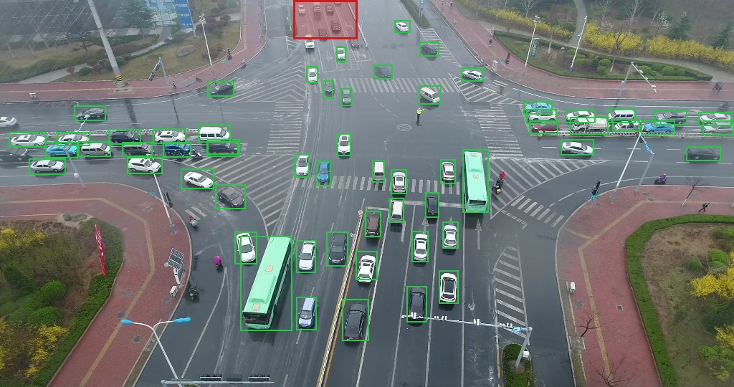
Formato MOT Challenge y ground truth
<frame>,<id>,<bb_left>,<bb_top>,<bb_width>,<bb_height>,<conf>,<class>,<vis>
El GT solo usa cajas con score = 1
Las predicciones siguen el mismo formato
class: 1 car, 2 truck, 3 bus; vis = 1
Se descartan las predicciones dentro de regiones ignoradas
Frame 200 de M0403. Verde: GT. Rojo: región ignorada.
Formato de Milan et al. [17]

Slide 6
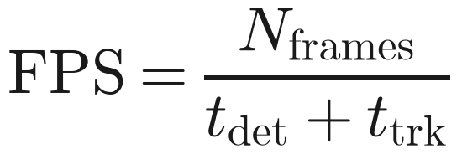
Pipeline general (1/2): detección y asociación
Frame t
(img######.jpg)
Detector
(pesos preentrenados)
Detecciones
(x1, y1, x2, y2,
conf, clase)
Tracker
(asociación)
Tracks
con ID
Archivo MOT
(.txt)
t_det
t_trk
Archivo MOT
(predicciones)
motmetrics + GT
(IoU ≥ 0,5)
MOTA · IDF1
IDS · FPS
Notes:
Dos pasos desacoplados: primero detección con pesos preentrenados y luego asociación. Medimos t_det y t_trk por separado para analizar el efecto de quitar NMS.

Slide 7
Pipeline general (2/2): las cuatro configuraciones
Método | Detector | Tracker | Qué se evalúa
1 Baseline | YOLOv11 | SORT | Asociación puramente geométrica
2 Eficiencia | YOLO26 (sin NMS) | ByteTrack | Latencia sin NMS; uso de detecciones de baja confianza
3 Precisión | RT-DETRv4 | BoT-SORT + GMC | Atención global y compensación del movimiento de cámara
4 Resolución | YOLO26 + SAHI, fusionado con RT-DETRv4 | ByteTrack + filtro de escala | Vehículos pequeños (SAHI) y heurísticas propias: fusión de detectores y filtro de escala
En todos los métodos la detección usa pesos preentrenados (sin reentrenar) y la asociación se ejecuta como un paso aparte.

Slide 8
YOLO26: arquitectura
Imagen
1024 × 1024
Backbone
Conv, C3k2, SPPF,
C2PSA (atención en P5)
Neck tipo PAN
fusión multiescala
P3 / P4 / P5
Cabeza Detect
end-to-end:
una caja por objeto
Backbone y neck convolucionales; C2PSA añade atención parcial solo en el nivel más profundo (P5)
Sin DFL: la caja se regresa directamente (reg_max = 1), con una cabeza más simple
Dos cabezas al entrenar: uno-a-muchos (top-k = 10) y uno-a-uno (top-k = 1). En inferencia solo la uno-a-uno: sin NMS
ProgLoss y STAL refuerzan las etiquetas positivas de objetos pequeños; optimizador MuSGD
YOLO26-m: ≈ 22 M parámetros y 75 GFLOPs (configuración COCO)
Ultralytics YOLO26 [13]; configuración yolo26.yaml de ultralytics 8.4
Notes:
La clave para el tracking: sin NMS, la latencia de detección es más estable. Con --with_nms medimos la diferencia.

Slide 9
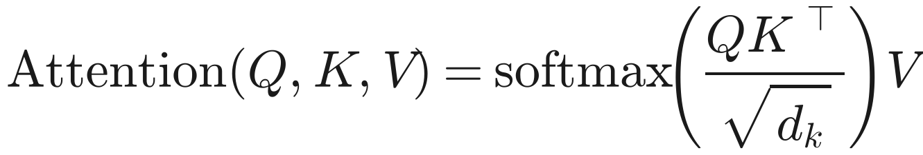
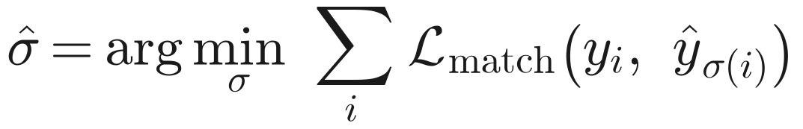
RT-DETRv4: arquitectura
Imagen
960 × 960
Backbone
HGNetv2
(S3, S4, S5)
Codificador híbrido
AIFI (atención en S5)
+ fusión CNN
Decodificador
D-FINE
4 capas, queries
Cajas y clases
(sin NMS)
Cada token atiende a todos los demás: contexto global
El decodificador usa queries aprendidas; cada una predice un objeto
Entrenamiento con emparejamiento húngaro uno-a-uno: sin duplicados, sin NMS
RT-DETRv4 destila un modelo de visión fundacional (DSI y GAM) solo al entrenar; la inferencia no cambia
Atención (Vaswani et al. [9])
Emparejamiento uno-a-uno (DETR [8])
RT-DETR [10], D-FINE [11], RT-DETRv4 [12]; configuración config.yaml de los pesos VisDrone

Slide 10
YOLO26 frente a RT-DETR
Aspecto | YOLOv11 | YOLO26 | RT-DETRv4
Entrenado en | UAVDT | UAVDT | VisDrone [14]
Atención | C2PSA (solo P5) | C2PSA (solo P5) | AIFI en S5 y cross-attention sobre 3 escalas
Predicción | Cuadrícula densa | Cuadrícula densa | Queries aprendidas
Duplicados | NMS | Uno-a-uno, sin NMS | Húngaro, sin NMS
Regresión de caja | Con DFL | Directa (sin DFL) | Distribución refinada
Entrada | 1024 px | 1024 px | 960 px
Hipótesis a contrastar en los resultados: STAL (YOLO26) ayuda con objetos pequeños; la atención global de RT-DETR ayuda con contexto y oclusiones.
RT-DETR usa 10 clases de VisDrone: car y van pasan a car, truck a truck y bus a bus

Slide 11
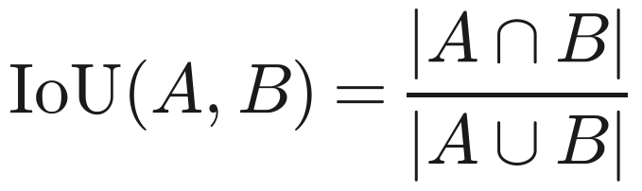
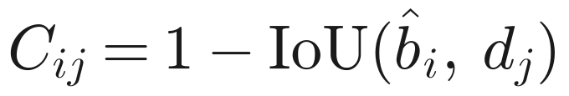
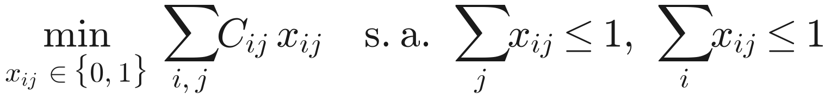
Asociación: IoU y asignación óptima
Superposición entre cajas
A
A ∩ B
Costo entre la caja predicha b̂ᵢ del track i y la detección dⱼ
B
Asignación óptima (algoritmo húngaro [3])
SORT, ByteTrack y BoT-SORT comparten esta asociación; cambian la caja predicha b̂ y qué detecciones participan.
Kuhn [3]

Slide 12
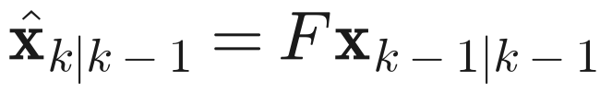
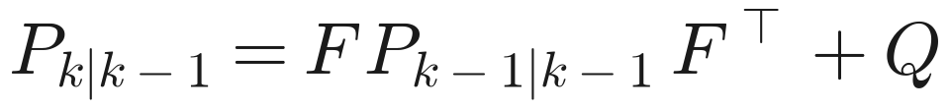
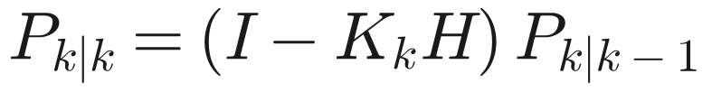
SORT: filtro de Kalman
Estado de cada track
Asociación: IoU + húngaro
Nace un track con cada detección sin pareja
Solo geometría: ni apariencia ni cámara
Predicción
Actualización con la detección zₖ
Sin detección, el track solo predice. Muere tras max_age = 30 frames sin pareja y se confirma con min_hits = 3.
Bewley et al. [4]; Kalman [2]
Notes:
F es el modelo de velocidad constante; H observa solo [u, v, s, r]. Q y R son las covarianzas del proceso y de la medición.

Slide 13
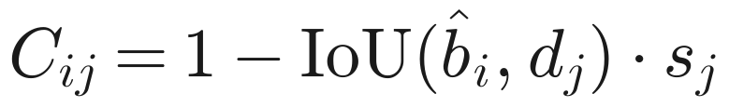
ByteTrack: asociar toda detección
Ronda 1
tracks × detecciones D_alta
Ronda 2
tracks sin pareja × D_baja
(solo IoU)
Tracks nuevos
D_alta sin pareja
(confianza ≥ 0,25)
Dos grupos de detecciones según su confianza s
Costo que incorpora la confianza (fuse_score)
τ_alta = 0,25 y τ_baja = 0,1 (valores por defecto de Ultralytics)
Una detección dudosa (sombra, árbol, oclusión parcial) rescata el track en vez de perderlo
Costo adicional casi nulo; sigue sin usar apariencia
Zhang et al. [5]

Slide 14
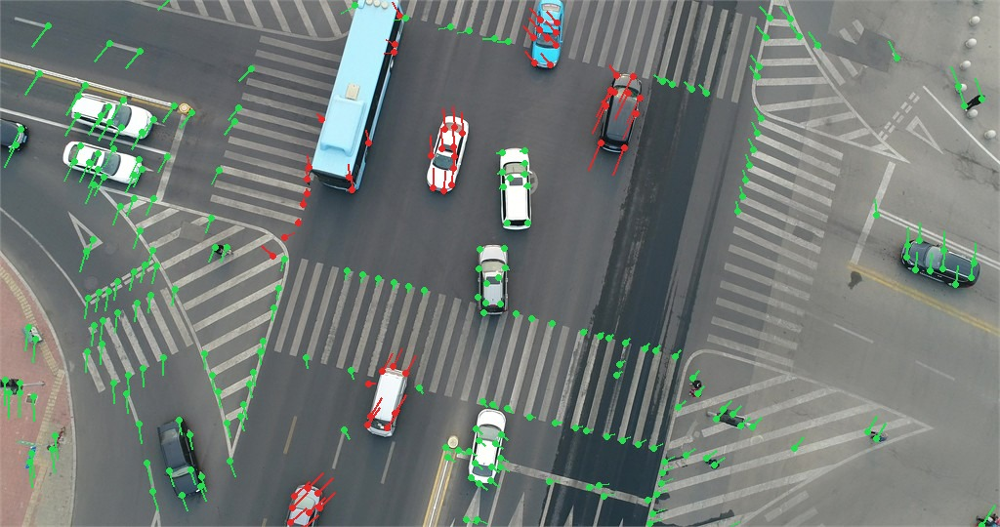
BoT-SORT: compensación del movimiento de cámara
Esquinas (Shi–Tomasi) seguidas con flujo óptico de Lucas–Kanade
RANSAC ajusta A: aquí t = (18,6; −21,4) px y giro de 2,6° en 5 frames (236 de 296 puntos son inliers)
A corrige la media y la covarianza de cada track antes de asociar
M0801, frames 50 → 55. Verde: fondo. Rojo: vehículos en movimiento.
Aharon et al. [6]; flujo óptico y RANSAC con OpenCV. R rota cada par (posición, velocidad) del estado (x, y, w, h)
Notes:
Un dron en movimiento desplaza a todos los vehículos a la vez. GMC estima ese desplazamiento global con el fondo y lo resta antes de asociar.

Slide 15
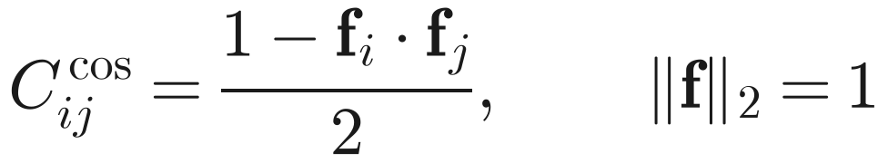
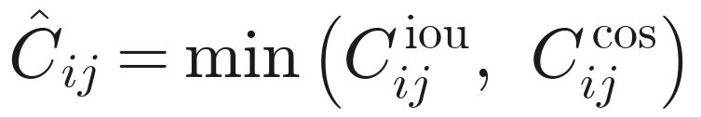
Apariencia (embeddings) frente a geometría
Situación | Qué le pasa a la geometría
Oclusión larga | El Kalman deriva y el track se pierde
Vehículos que se cruzan | El IoU es ambiguo entre dos tracks
Cámara en movimiento | La predicción queda desplazada (GMC)
Detección intermitente | El track muere y reaparece con otro ID
Distancia de apariencia (BoT-SORT)
La apariencia re-identifica tras una oclusión larga, pero exige un embedding por detección
En vista aérea los vehículos miden unas decenas de píxeles y muchos son parecidos: el embedding puede discriminar poco (hipótesis)
Aquí: BoT-SORT con GMC y sin ReID (with_reid = False). Comparamos geometría pura (SORT, ByteTrack) con geometría + GMC; ReID queda como extensión
BoT-SORT [6]; embeddings f normalizados, e: promedio móvil por track
Notes:
Justificación del uso de apariencia: re-identificación y oclusiones largas. Decisión de este trabajo: no activar ReID por costo y por la poca resolución de los vehículos; lo evaluamos comparando contra los métodos geométricos.

Slide 16
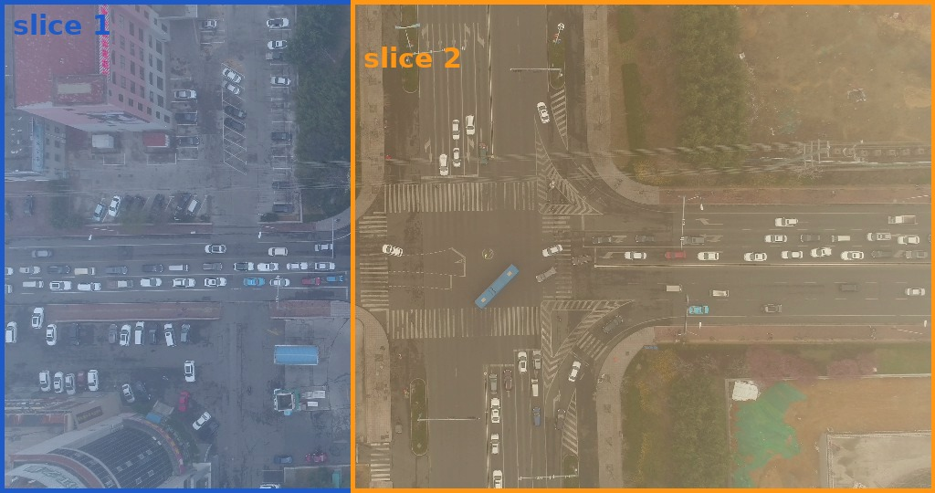
SAHI: detección por slices
Corta el frame en recuadros solapados y detecta en cada uno
Los vehículos pequeños ganan tamaño relativo
Se fusionan los duplicados (GREEDYNMM, IOS 0,5)
Costo: varias inferencias por frame, además de la pasada completa
Configuración usada: slices de 640 px con 20 % de solape
Akyon et al. [7]
Notes:
Con frames de 1024x540 y slices de 640 salen solo 2 recuadros, así que el aumento es modesto. Slices más chicos dan más aumento a costa de más inferencias: es un parámetro a ajustar.

Slide 17
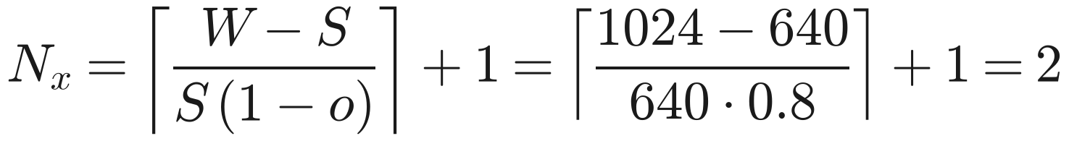
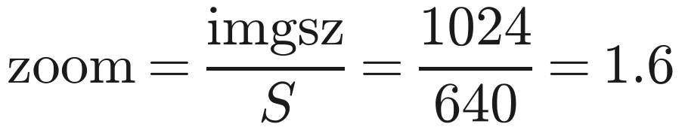
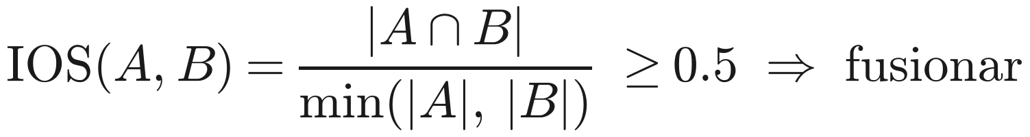
SAHI: ampliación y costo
Slice S | Solape o | Slices | Inferencias por frame | Ampliación
640 px | 0,2 | 2 | 3 | 1,6×
480 px | 0,2 | 6 | 7 | 2,1×
320 px | 0,2 | 8 | 9 | 3,2×
320 px | 0,3 | 10 | 11 | 3,2×
Frames de 1024 × 540, imgsz = 1024. Inferencias = slices + 1 (pasada sobre la imagen completa). Conteo con sahi.slicing.
El costo crece con el número de inferencias; la ganancia depende de la ampliación.

Slide 18
Hiperparámetros a ajustar
Parámetro | Qué controla | Valor inicial
conf (detector) | Umbral de confianza de las detecciones | 0,25 (0,1 con ByteTrack y BoT-SORT)
min_hits | Detecciones para confirmar un track (SORT) | 3
max_age / track_buffer | Frames que sobrevive un track perdido | 30
iou / match_thresh | Umbral de emparejamiento | 0,3 (SORT) · 0,8 (ByteTrack, BoT-SORT)
track_high / track_low | Umbrales de las dos rondas | 0,25 / 0,1
gmc_method | Compensación de cámara | sparseOptFlow
slice / overlap | Tamaño y solape de los recuadros SAHI | 640 px / 0,2
IoU fusión · ρ · largo mín. | Fusión de cajas y post-proceso (método 4) | 0,55 · 0,6 · 20 frames

Slide 19
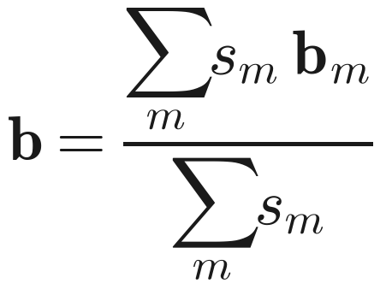
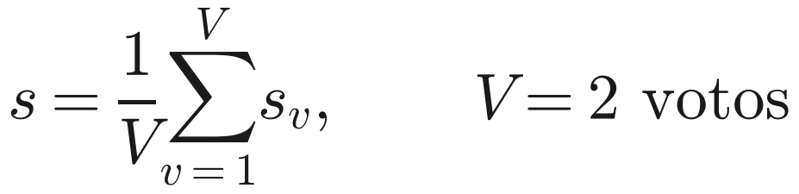
Método 4: SAHI + heurísticas
YOLO26 (imagen)
Fusión de cajas
(votos)
ByteTrack
Filtro de escala
+ largo ≥ 20
SAHI 640 + YOLO26
MOT
RT-DETRv4 (VisDrone)
Recuadro punteado: YOLO26 y SAHI usan los mismos pesos y cuentan como un solo voto
SAHI como respaldo: entra solo donde YOLO26 no vio nada; si ambos ven la caja, se queda la de mayor confianza
Como tercer votante empeoraba (MOTA 0,485): el acuerdo YOLO26–SAHI no es consenso entre modelos distintos
Caja fusionada: promedio ponderado por confianza (IoU ≥ 0,55). Una caja vista por un solo voto queda con la mitad de confianza
Caja fusionada
Confianza
Inspirada en Weighted Boxes Fusion [18]; implementación propia (scripts/m4_lib.py)
Notes:
La fusión del método 5 anterior pasa a ser parte del método 4. La novedad es cómo entra SAHI: comparte el voto con YOLO26 porque son el mismo modelo.

Slide 20
Heurística: filtro de escala relativa
Los falsos positivos que hunden M1101 y M1007 miden la mitad que los vehículos reales (18 frente a 38 px en M1101)
En general no son autos estacionados: con la cámara compensada (GMC), solo el 12 % de los frames con falsos positivos (20 secuencias) está quieto
Un dron vuela a altura casi constante: los vehículos de una escena tienen escala parecida
La mediana sale de los propios tracks (≥ 10 frames): no usa el GT. ρ se eligió por validación cruzada.
Tracks antes del filtro (fusión + ByteTrack). Un track es falso positivo si menos de la mitad de sus cajas empareja con el GT (scripts/m4_fp_analysis.py)
Notes:
Este análisis cambió la hipótesis inicial: pensábamos en autos estacionados, pero los FP no son estáticos sino demasiado pequeños para la escena. El filtro estático no mejoró en validación cruzada; el de escala sí (+0,015 de MOTA).

Slide 21
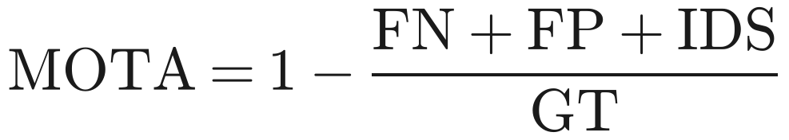

Protocolo de evaluación
Biblioteca motmetrics
Emparejamiento por IoU ≥ 0,5, como el toolkit oficial
Se ignoran las regiones marcadas en el GT
Promedio sobre las 20 secuencias de test
MOTA
IDF1
IDS
Número de veces que un vehículo cambia de identificador
FPS
MOTA penaliza errores de detección y de identidad; IDF1 mide cuánto se conserva el mismo ID a lo largo del video.
Bernardin y Stiefelhagen [15]; Ristani et al. [16]

Slide 22
Comparación de los cuatro métodos
Método | MOTA | IDF1 | IDS | FPS (GPU) | MOTA (val. cruzada)
1 YOLOv11 + SORT | 0,478 | 0,643 | 1 141 | 39,0 | 0,460
2 YOLO26 + ByteTrack | 0,498 | 0,677 | 86 | 39,0 | 0,479
3 RT-DETRv4 + BoT-SORT | 0,436 | 0,684 | 80 | 17,3 | 0,402
4 SAHI + fusión + filtro de escala | 0,563 | 0,756 | 88 | 11,9 | 0,559 †
Promedio sobre las 20 secuencias de test, con hiperparámetros ajustados por validación cruzada. Resaltado: mejor de cada columna
FPS en GPU sobre las 5 primeras secuencias; el método 4 se midió de punta a punta (3 detectores + fusión + tracking)
† Validación cruzada sobre secuencias completas (ByteTrack fijo + grilla de post-proceso); los métodos 1–3 usan ventanas de 300 frames
Notes:
MOTA promedio = promedio simple de las 20 secuencias (lo que pide el PDF). La última columna es la estimación sin sesgo: MOTA en las secuencias que no se usaron para ajustar. La corrida en GPU del método 4 reproduce la de las detecciones cacheadas (MOTA global 0,548 en ambas).

Slide 23
Resultados por secuencia
Notes:
MOTA por secuencia de los 4 métodos ajustados. Las secuencias M0403, M0205, M0801 y M1009 salen bien; M1101, M1007, M0601 y M0602 salen mal (noche con destellos y vehículos de ~12 px). El método 4 es el único que no cae por debajo de −0,2 en M1101.

Slide 24
Efecto del ajuste: validación cruzada
Método | Por defecto | Ajustado | Parámetros finales
1 YOLOv11 + SORT | 0,472 | 0,460 | conf 0,25 · min_hits 5 · iou 0,5
2 YOLO26 + ByteTrack | 0,446 | 0,479 | alta 0,75 · baja 0,05 · buffer 60 · match 0,7
3 RT-DETRv4 + BoT-SORT | −1,128 | 0,402 | alta 0,75 · baja 0,40 · buffer 60 · match 0,8 · sin GMC
SAHI + YOLO26 (versión inicial) | 0,345 | 0,452 | alta 0,70 · baja 0,15 · buffer 60 · match 0,8
Fusión YOLO26 + RT-DETR (sin SAHI) | 0,167 | 0,529 | alta 0,65 · baja 0,20 · buffer 30 · match 0,8
4 SAHI + fusión + filtro de escala | — | 0,559 † | alta 0,65 · baja 0,20 · ρ 0,6 · largo ≥ 20
MOTA en secuencias no vistas al ajustar: 4 pliegues de 5 secuencias (se ajusta con 15 y se mide en 5). † secuencias completas
RT-DETR y SAHI cambian mucho: por defecto dejan pasar demasiados falsos positivos
Ajustar muchos parámetros a la vez sobreajusta: en el método 4 se fijó ByteTrack y solo se ajustó ρ y el largo mínimo
Notes:
Un primer ajuste sobre solo 5 secuencias dio MOTA 0,70 ahí y 0,22 en las 15 restantes: sobreajuste. La validación cruzada evita ese espejismo.

Slide 25
Latencia: con y sin NMS en YOLO26
Configuración | Detección (ms/frame) | Asociación (ms/frame) | FPS | MOTA | IDS
YOLO26 + ByteTrack, con NMS | 30,4 | 1,1 | 32,2 | 0,433 | 736
YOLO26 + ByteTrack, sin NMS | 24,6 | 1,1 | 39,0 | 0,441 | 629
Quitar el NMS reduce la latencia de detección en 19 % (30,4 → 24,6 ms) sin perder precisión
Latencia y FPS: GPU, 5 secuencias. MOTA e IDS: 20 secuencias, valores por defecto

Slide 26
Impacto de SAHI en vehículos pequeños
Tamaño (√área) | YOLO26 (por defecto) | + SAHI (por defecto) | YOLO26 (ajustado) | + SAHI (ajustado)
Pequeño (< 18 px) | 0,500 | 0,547 | 0,293 | 0,357
Mediano (18 a 28 px) | 0,777 | 0,810 | 0,688 | 0,738
Grande (> 28 px) | 0,856 | 0,864 | 0,813 | 0,845
SAHI sube el recall de los pequeños en 4,7 puntos por defecto y 6,4 puntos ajustado
Costo: cuatro veces menos FPS (9,1 frente a 39,0) y más falsos positivos
Ajustar los umbrales para MOTA baja el recall de los pequeños: se descartan detecciones de baja confianza
Recall de detección (IoU ≥ 0,5, sin mirar IDs) sobre las 20 secuencias; cortes = terciles de tamaño del GT. Akyon et al. [7]

Slide 27
SAHI con slices más finos
Configuración | MOTA | IDF1 | FN | FP | Recall pequeño
YOLO26 solo | 0,313 | 0,520 | 26 196 | 4 317 | 0,349
SAHI 640 / 0,2 | 0,322 | 0,522 | 26 482 | 3 824 | 0,327
SAHI 320 / 0,2 | 0,338 | 0,540 | 24 982 | 4 773 | 0,358
Cinco secuencias con más vehículos pequeños (M0602, M0601, M1301, M1004, M1302), primeros 300 frames
Slices de 320 px (ampliación 3,2×): mejora modesta en MOTA y casi nada en el recall de pequeños
Hipótesis: con estos pesos, vehículos de ≈ 12 px quedan por debajo de lo que el detector resuelve

Slide 28
Método 4: ablación paso a paso
Paso | Configuración | MOTA (val. cruzada) | IDF1 | IDS
1 | SAHI 640 + YOLO26 (método 4 anterior) | 0,465 | 0,651 | 82
2 | YOLO26 solo, imagen completa (método 2) | 0,485 | 0,686 | 238
3 | YOLO26 + RT-DETR fusionados (método 5 anterior) | 0,549 | 0,754 | 125
4 | + SAHI como respaldo de YOLO26 | 0,544 | 0,758 | 135
5 | + filtro de escala relativa (0,6) | 0,557 | 0,753 | 129
6 | + largo mínimo 20 frames | 0,559 | 0,754 | 87
ctrl. | paso 6 sin SAHI | 0,565 | 0,751 | 109
La fusión aporta lo más grande (+0,08 sobre SAHI solo); el filtro de escala suma +0,015 y el largo mínimo baja los IDS de 129 a 87
SAHI no cambia el MOTA promedio (control sin SAHI: dentro del ruido), pero sube el recall de pequeños 2,4 puntos y el MOTA global (0,548)
Frente a la fusión sin SAHI ni filtros, el método 4 gana en 15 de 20 secuencias. Interpolación, filtro por confianza y filtro estático: sin ganancia
Mismo protocolo en todas las filas: validación cruzada en 4 pliegues sobre secuencias completas (results/m4_exp/ablation_m4.csv)

Slide 29
¿Dónde funciona mejor el seguimiento?
Escena | n | Método 1 | Método 2 | Método 3 | Método 4
vista cenital | 4 | 0,62 | 0,67 | 0,66 | 0,69
baja altura | 8 | 0,53 | 0,57 | 0,53 | 0,61
día | 12 | 0,51 | 0,51 | 0,52 | 0,64
media altura | 10 | 0,50 | 0,51 | 0,42 | 0,62
vista lateral | 9 | 0,46 | 0,48 | 0,49 | 0,57
niebla | 3 | 0,49 | 0,45 | 0,40 | 0,54
noche | 5 | 0,40 | 0,48 | 0,25 | 0,40
vista frontal | 12 | 0,38 | 0,39 | 0,26 | 0,45
gran altura | 2 | 0,14 | 0,17 | 0,15 | 0,12
MOTA promedio por tipo de escena. Los vehículos grandes y la vista cenital favorecen a todos; la noche, la vista frontal y los vehículos de ≈ 12 px los perjudican. La densidad de tráfico casi no influye.
Notes:
Con 20 secuencias, gran altura (2) y vista cenital (4) son medias frágiles. La correlación entre el MOTA y el tamaño mediano del vehículo es +0,48; con la densidad, casi cero.

Slide 30
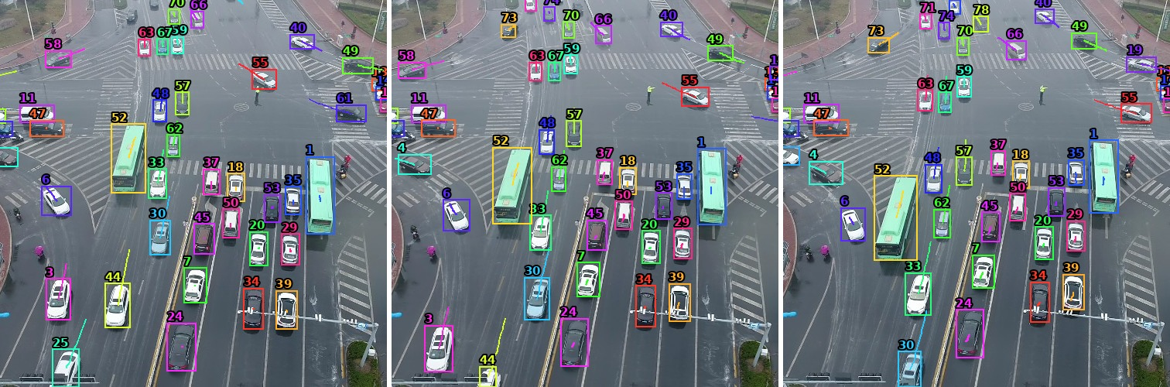
Demo visual: caso exitoso
M0403, frames 100, 130 y 160. YOLO26 + ByteTrack ajustado. Cada color es un ID; la línea es su estela de 25 frames.
Los IDs se mantienen en una escena densa (≈ 60 vehículos): los dos buses y los autos del carril central
MOTA 0,90 en esta secuencia con los cuatro métodos
Notes:
python -I scripts/make_demos.py --method method2_yolo26_bytetrack_cv --seq M0403 --frames 100 130 160 --crop 250 40 750 540 --trail 25

Slide 31
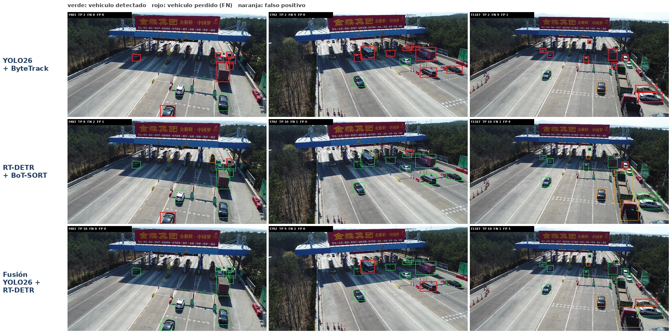
Demo visual: caso de fallo (M0209)
M0209 (peaje, vista oblicua). YOLO26 pierde casi todos los vehículos (rojo); RT-DETR y la fusión los detectan, a costa de falsos positivos en las casetas (naranja).
Notes:
YOLO perdía el 78 % de esta secuencia con vehículos de tamaño normal (mediana 36 px): no es un problema de resolución sino de dominio, vista oblicua frente a cenital.

Slide 32
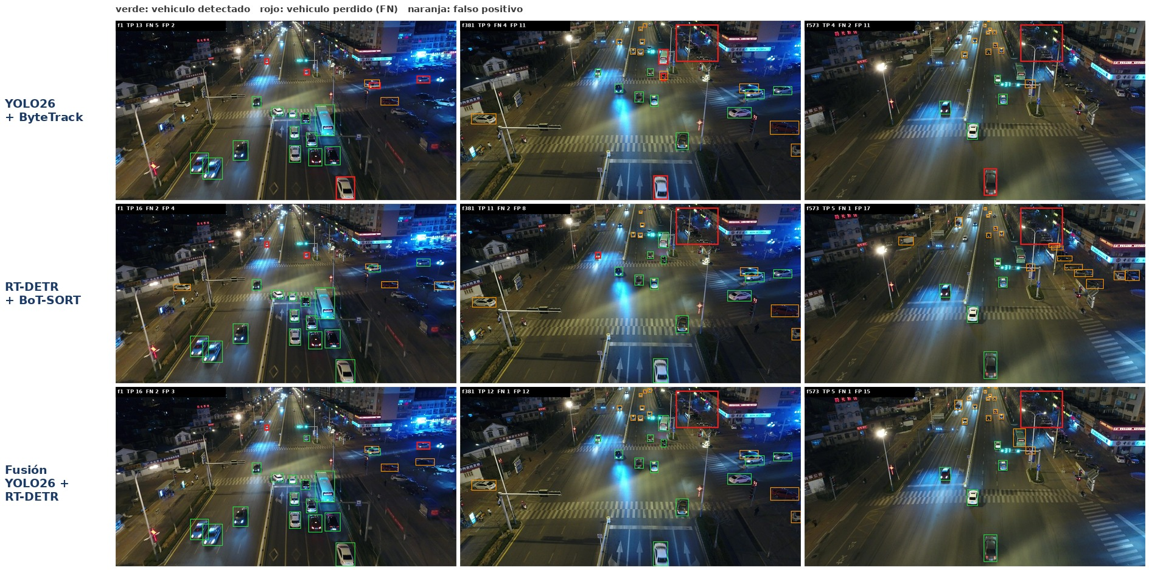
Demo visual: caso de fallo (noche, M1101)
M1101 (noche). Los vehículos de la calzada se detectan bien, pero aparecen cajas pequeñas que el GT no anota (luces, objetos lejanos). MOTA: −0,13 / −0,51 / −0,42; con el filtro de escala, el método 4 llega a −0,19.

Slide 33
Conclusiones
Mejor resultado: método 4, SAHI + fusión + filtro de escala (MOTA 0,563, IDF1 0,756, 88 cambios de ID), a 12 FPS
Mejor equilibrio velocidad–precisión: YOLO26 + ByteTrack (MOTA 0,498, 86 cambios de ID, 39 FPS)
Ajustar pesó más que la arquitectura: con validación cruzada, RT-DETR pasó de MOTA −1,13 a 0,40; ByteTrack cambia mucho menos de ID que SORT (86 frente a 1 141)
SAHI solo no basta: rinde como respaldo de otro detector, y su aporte se ve en los vehículos pequeños más que en el MOTA promedio
Analizar los errores guió la heurística: los falsos positivos eran cajas demasiado pequeñas para la escena, no autos estacionados
Contexto: trackers recientes reportan MOTA 0,47–0,55 en UAVDT [19, 20], con otro protocolo y pesos propios, así que no es comparable directamente
Limitaciones: split de entrenamiento de los pesos YOLO sin verificar, sin ReID, y mucha variación entre escenas

Slide 34
Gracias

Slide 35
Referencias (1/2)
[1] D. Du et al., “The Unmanned Aerial Vehicle Benchmark: Object Detection and Tracking,” in ECCV, 2018.
[2] R. E. Kalman, “A new approach to linear filtering and prediction problems,” J. Basic Eng., vol. 82, no. 1, 1960.
[3] H. W. Kuhn, “The Hungarian method for the assignment problem,” Naval Research Logistics Quarterly, vol. 2, 1955.
[4] A. Bewley, Z. Ge, L. Ott, F. Ramos, and B. Upcroft, “Simple online and realtime tracking,” in ICIP, 2016.
[5] Y. Zhang et al., “ByteTrack: Multi-object tracking by associating every detection box,” in ECCV, 2022.
[6] N. Aharon, R. Orfaig, and B.-Z. Bobrovsky, “BoT-SORT: Robust associations multi-pedestrian tracking,” arXiv:2206.14651, 2022.
[7] F. C. Akyon, S. O. Altinuc, and A. Temizel, “Slicing aided hyper inference and fine-tuning for small object detection,” in ICIP, 2022.
[8] N. Carion et al., “End-to-end object detection with transformers,” in ECCV, 2020.
[9] A. Vaswani et al., “Attention is all you need,” in NeurIPS, 2017.
[10] W. Lv et al., “RT-DETR: DETRs beat YOLOs on real-time object detection,” in CVPR, 2024.

Slide 36
Referencias (2/2)
[11] Y. Peng et al., “D-FINE: Redefine regression task in DETRs as fine-grained distribution refinement,” arXiv:2410.13842, 2024.
[12] Z. Liao et al., “RT-DETRv4: Painlessly furthering real-time object detection with vision foundation models,” arXiv:2510.25257, 2025.
[13] G. Jocher and J. Qiu, “Ultralytics YOLO11,” 2024; Ultralytics, “YOLO26,” docs.ultralytics.com/models/yolo26, 2025.
[14] P. Zhu et al., “Detection and tracking meet drones challenge,” IEEE TPAMI, 2021.
[15] K. Bernardin and R. Stiefelhagen, “Evaluating multiple object tracking performance: The CLEAR MOT metrics,” EURASIP J. Image Video Process., 2008.
[16] E. Ristani, F. Solera, R. Zou, R. Cucchiara, and C. Tomasi, “Performance measures and a data set for multi-target, multi-camera tracking,” in ECCV Workshops, 2016.
[17] A. Milan, L. Leal-Taixé, I. Reid, S. Roth, and K. Schindler, “MOT16: A benchmark for multi-object tracking,” arXiv:1603.00831, 2016.
[18] R. Solovyev, W. Wang, and T. Gabruseva, “Weighted boxes fusion: Ensembling boxes from different object detection models,” Image and Vision Computing, 2021.
[19] I. Song and J. Lee, “SFTrack: A robust scale and motion adaptive algorithm for tracking small and fast moving objects,” arXiv:2410.20079, 2024.
[20] J. Ma et al., “Tracking the unstable: Appearance-guided motion modeling for robust multi-object tracking in UAV-captured videos,” arXiv:2508.01730, 2025.

